Slide 1
Taxonomía de Bloom
Lic. Magdiel Márquez

Slide 2
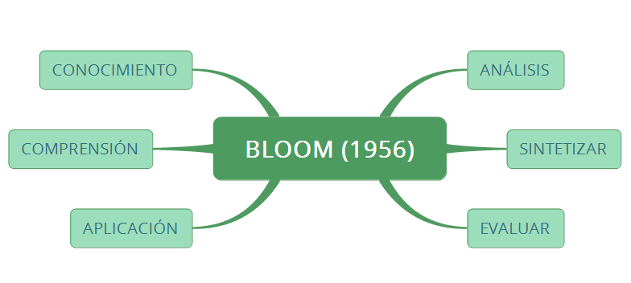
Bloom 1956

Slide 3
Conocimiento
Conocimiento de terminología o hechos específicos
Conocimiento de los modos y medios para tratar con convenciones, tendencias y secuencias específicas, clasificaciones y categorías, criterios, metodología.
Conocimiento de los universales y abstracciones en un campo: principios y generalizaciones, teorías y estructuras

Slide 4
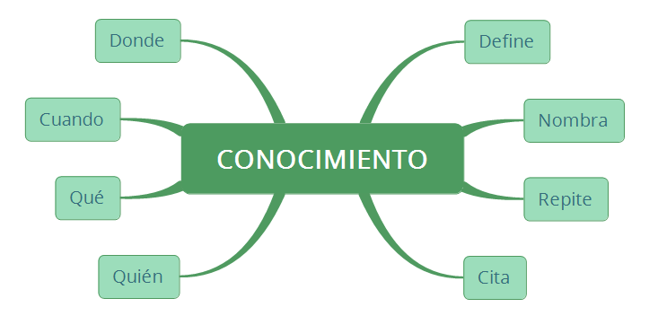
Conocimiento

Slide 5
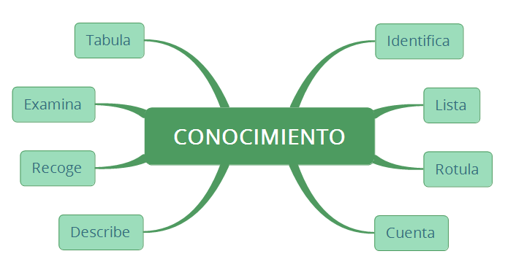
Conocimiento

Slide 6
Comprensión
Traducción
Interpretación
Extrapolación

Slide 7
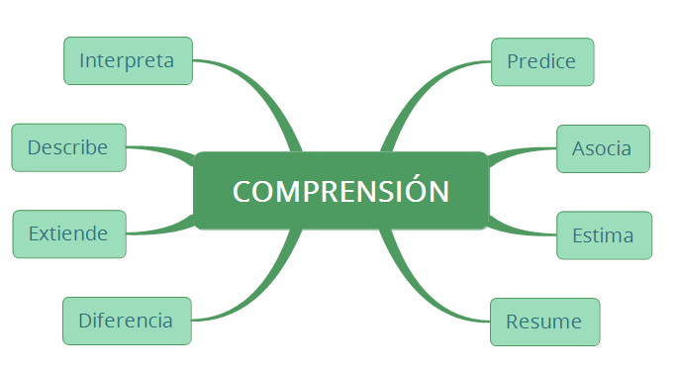
Comprensión

Slide 8
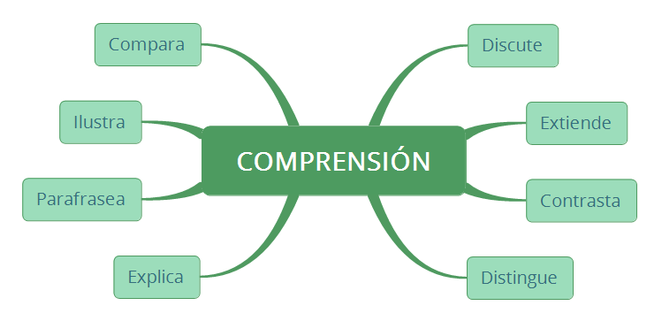
Comprensión

Slide 9
APLICACIÓN
Uso de conocimiento nuevo. Resolver problemas en nuevas situaciones aplicando el conocimiento adquirido, hechos, técnicas y reglas en un modo diferente

Slide 10
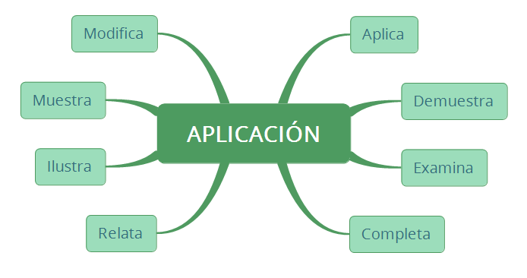
APLICACIÓN

Slide 11
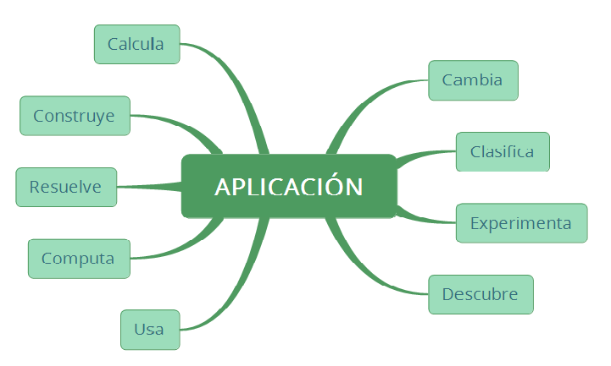
APLICACIÓN

Slide 12
ANÁLISIS
Análisis de los elementos
Análisis de las relaciones
Análisis de los principios de organización

Slide 13
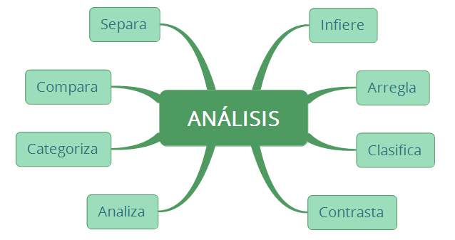
ANÁLISIS

Slide 14
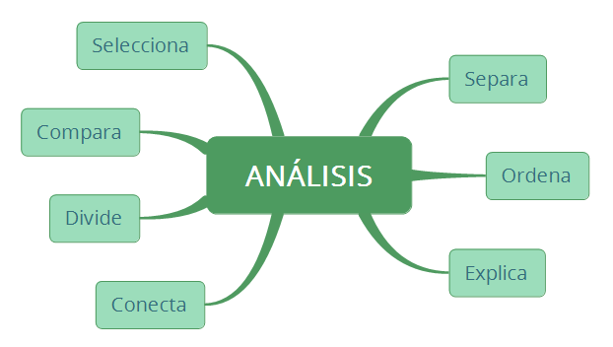
ANÁLISIS

Slide 15
SINTETIZAR
Elaboración de comunicación unívoca
Elaboración de un plan o conjunto de operaciones propuestas
Derivación de un conjunto de relaciones abstractas

Slide 16
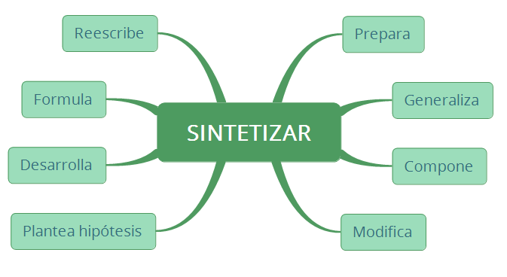
SINTETIZAR

Slide 17
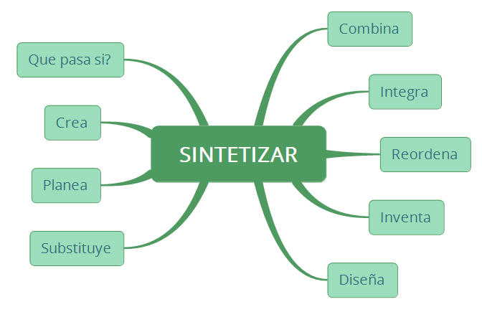
SINTETIZAR

Slide 18
Evaluar
Juicios en términos de evidencia interna
Juicios en términos de criterios externos

Slide 19
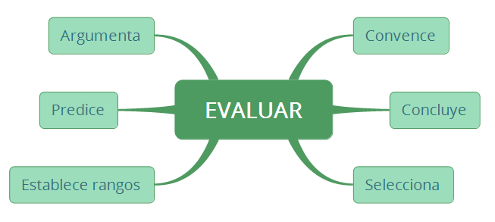
Evaluar

Slide 20
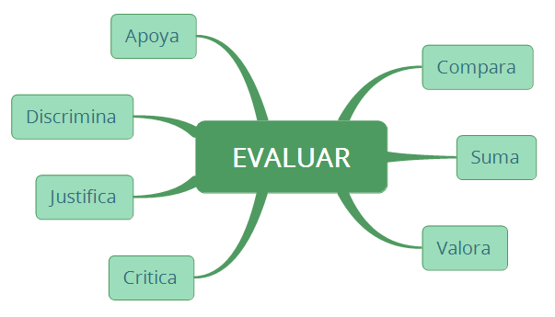
Evaluar

Slide 21
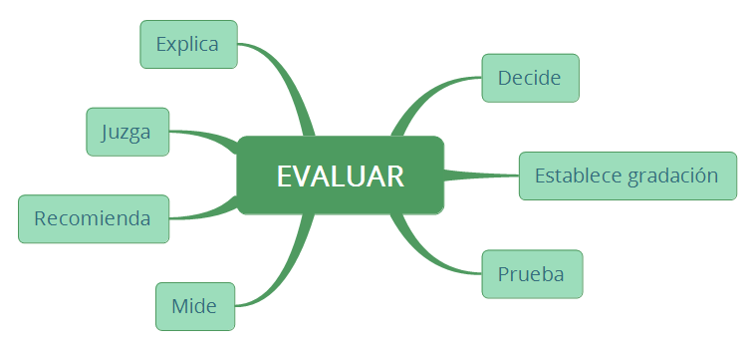
Evaluar

Slide 22
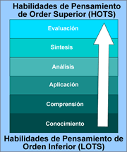
Habilidades de Pensamiento

Slide 23
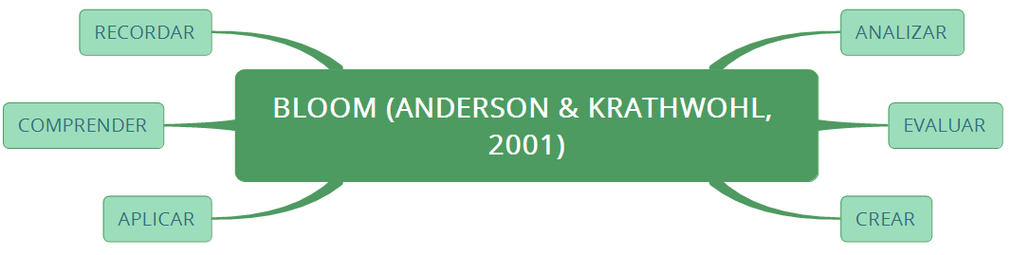
Bloom Revisado

Slide 24
RECORDAR
Reconocer y traer a la memoria información relevante de la memoria de largo plazo.

Slide 25
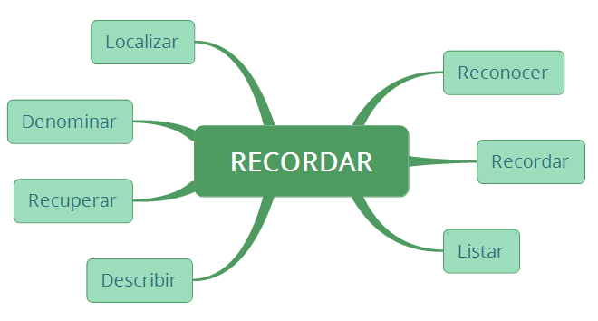
RECORDAR

Slide 26
COMPRENDER
Habilidad de construir significado a partir de material educativo, como la lectura o las explicaciones del docente.

Slide 27
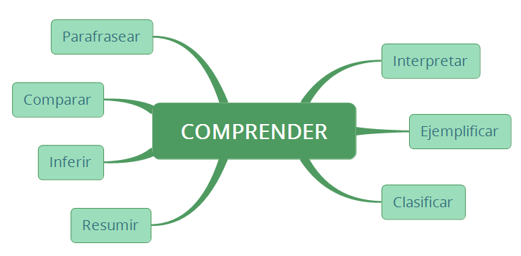
COMPRENDER

Slide 28
APLICAR
Aplicación de un proceso aprendido, ya sea en una situación familiar o en una nueva.

Slide 29
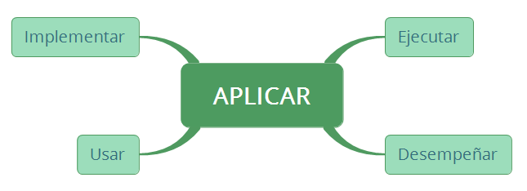
APLICAR

Slide 30
ANALIZAR
Descomponer el conocimiento en sus partes y pensar en cómo estas se relacionan con su estructura global.

Slide 31
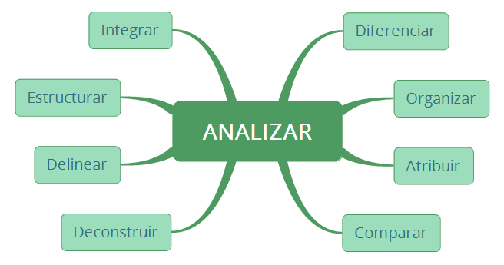
ANALIZAR

Slide 32
EVALUAR
Ubicada en la cúspide de la taxonomía original de 1956, evaluar es el quinto proceso en la edición revisada. Consta de comprobación y crítica.

Slide 33
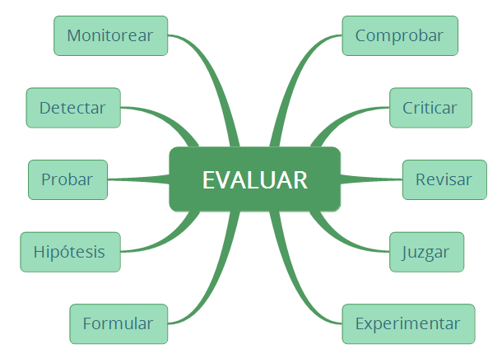
EVALUAR

Slide 34
CREAR
Nuevo en esta taxonomía. Involucra reunir cosas y hacer algo nuevo. Para llevar a cabo tareas creadoras, los aprendices generan, planifican y producen.

Slide 35
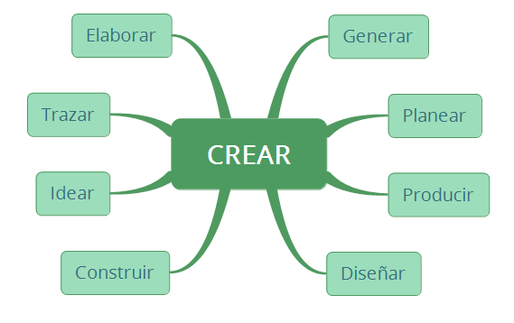
Crear

Slide 36
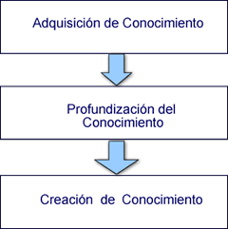
Nuevo paradigma

Slide 37
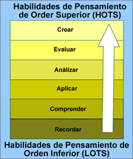
Habilidades de Pensamiento

Slide 38
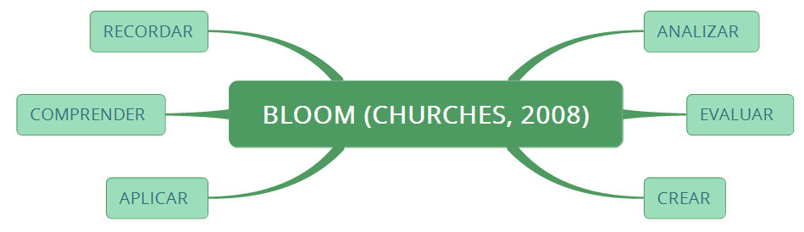
Bloom (Churches, 2008)

Slide 39
Recordar
Recuperar, rememorar o reconocer conocimiento que está en la memoria.

Slide 40
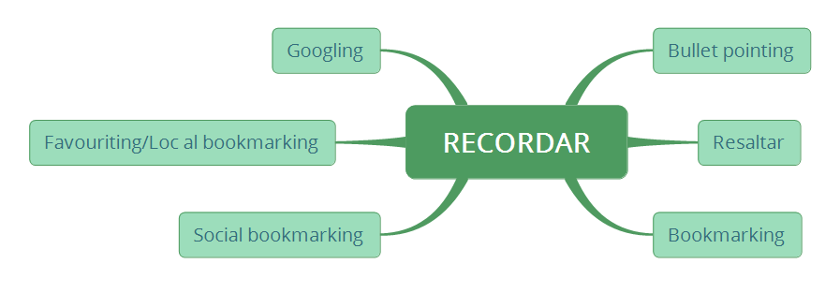
Recordar

Slide 41
Comprender
Construir significado a partir de diferentes tipos de funciones, sean estas escritas o gráficas.

Slide 42
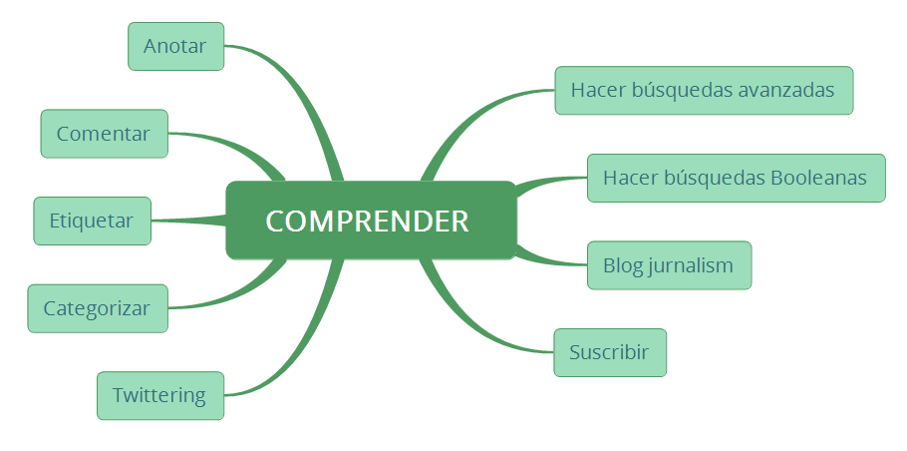
Comprender

Slide 43
Aplicar
Llevar a cabo o utilizar un procedimiento durante el desarrollo de una representación o de una implementación.

Slide 44
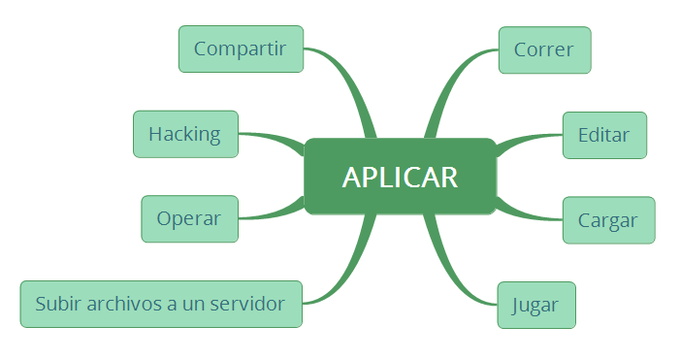
Aplicar

Slide 45
Analizar
Descomponer en partes materiales o conceptuales y determinar cómo estas se relacionan o se interrelacionan, entre sí, o con una estructura completa, o con un propósito determinado.

Slide 46
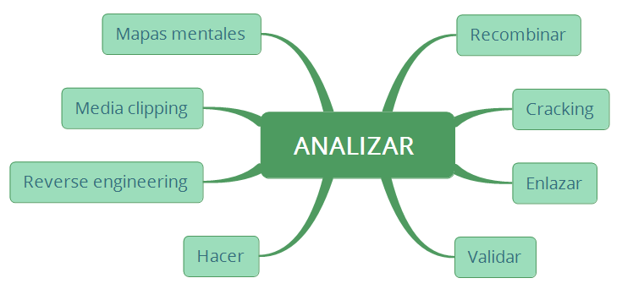
Analizar

Slide 47
Evaluar
Hacer juicios en base a criterios y estándares utilizando la comprobación y la crítica.

Slide 48
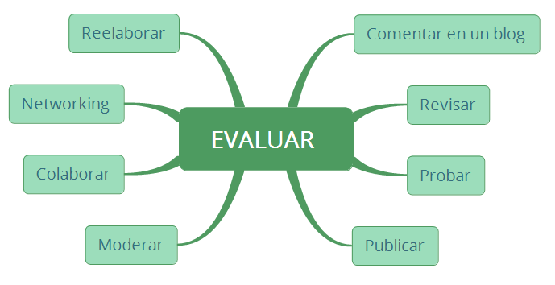
Evaluar

Slide 49
Crear
Juntar los elementos para formar un todo coherente y funcional; generar, planear o producir para reorganizar elementos en un nuevo patrón o estructura.

Slide 50
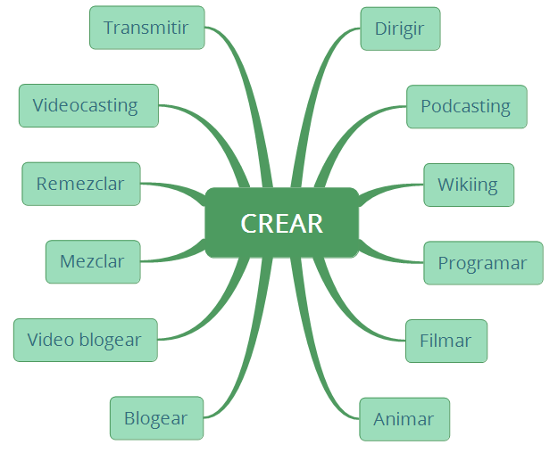
Crear

Slide 51
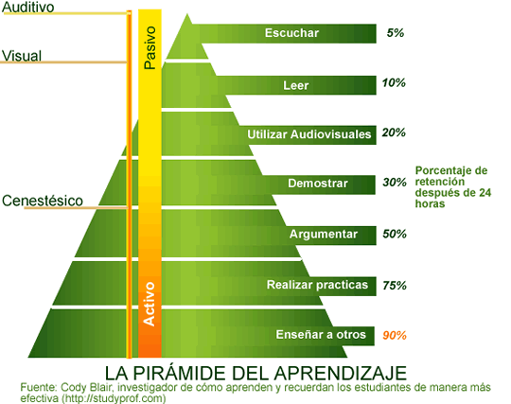
Pirámide del Aprendizaje

